Slide 1
2018184040 박태현
3D 게임 프로그래밍 과제 – 01

Slide 2
과제의 목표
나만의 프레임 워크로 재정의하여 게임 개발
게임 종류 : 디펜스 게임
탱크 하나가 적을 계속 못 오게 막는 형식으로 진행하였습니다.
설명 순서
게임 전반 설명
게임 코드 설명

Slide 3
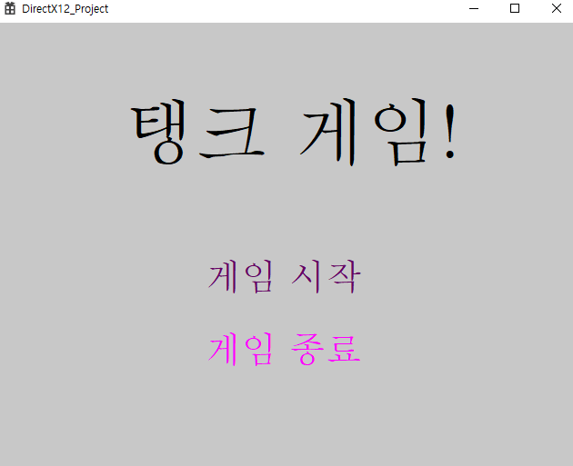
게임 시작시 화면입니다.
아래 있는 게임 시작, 종료 글자에 마우스를 올려 놓으면 글자의 색이 변경되고 클릭하면,
게임 시작은 게임을 시작하고 게임 종료는 게임을 종료 시킵니다.

Slide 4
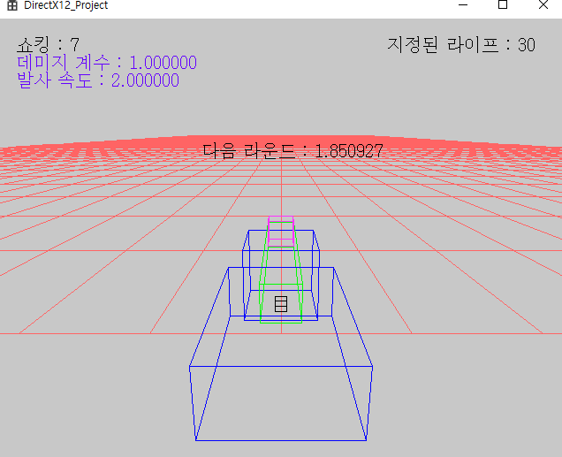
다음 라운드는 : 다음 라운드까지 남은 시간을 나타냅니다. 다음 라운드까지는 3초입니다.
인 게임 상태 화면입니다.
쇼킹 : 적에게 총알을 맞을 경우 7대를 맞으면 움직이지 못합니다.
데미지 계수 : 적에게 데미지를 주는 수
발사 속도 : 탱크가 발사하는 속도
지정된 라이프 : 남아있는 라이프
총 10라운드로 구성되며, 몬스터 들은 총 5단계로 크기에 따라 분류할 수 있습니다.
10라운드를 끝내면 바로 로고 화면으로 돌아옵니다.

Slide 5
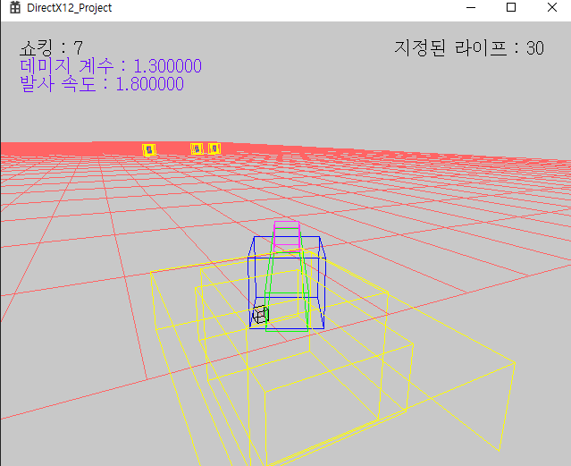
Left, Right 화살표 키는 탱크의 회전을 담당합니다.
Up, Down 화살표 키는 탱크의 앞, 뒤 이동을 담당합니다. 탱크의 앞은 화면에 보이는 검은색 큐브가 있는 곳입니다.
A D 키보드 키는 탱크 머리를 오른쪽 왼쪽으로 조종할 수 있는 키 입니다.
W S 키보드 키는 탱크의 발사대를 위 아래로 조종할 수 있는 키입니다.
Space 키를 눌렀을 때, 포탑의 슈터가 바라보는 방향대로 총알을 발사합니다.
총알은 해당 방향으로만 나아갑니다.

Slide 6
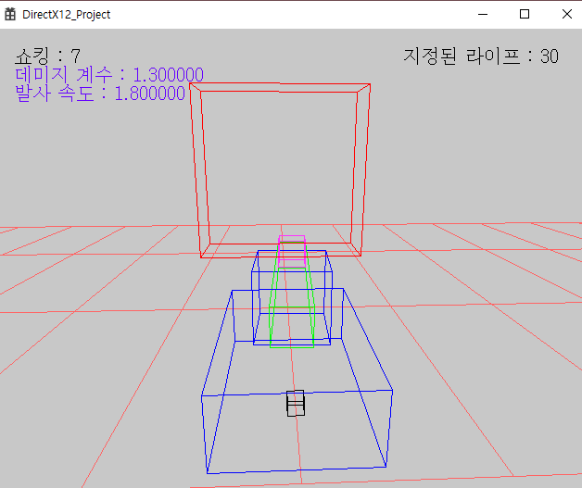
빨간색 네모로 몬스터가 닿으면
몬스터마다 지정된 데미지만큼 라이프가 감소됩니다.

Slide 7
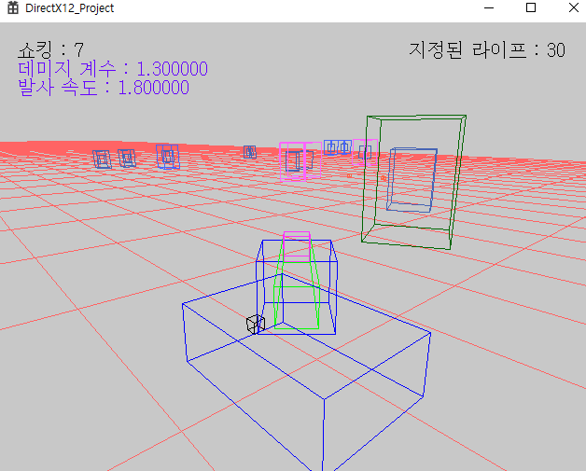
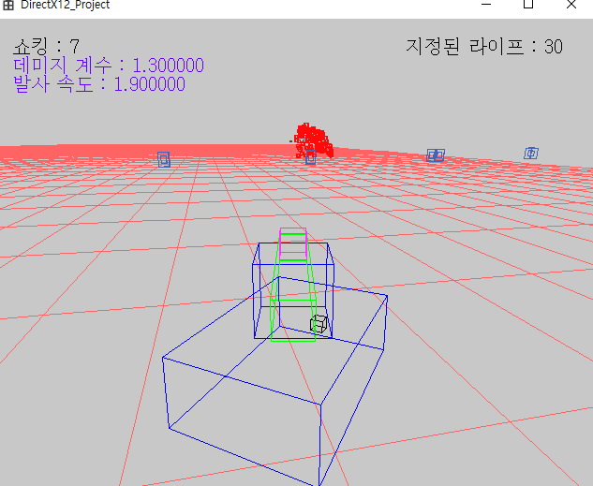
몬스터는 각각 색깔과 크기로 분류할 수 있습니다.
몬스터와 탱크는 충돌하지 않고 그대로 통과합니다.
몬스터가 죽으면 100개의 붉은색 박스가 한 번에 튀기는 파티클이 생깁니다.

Slide 8
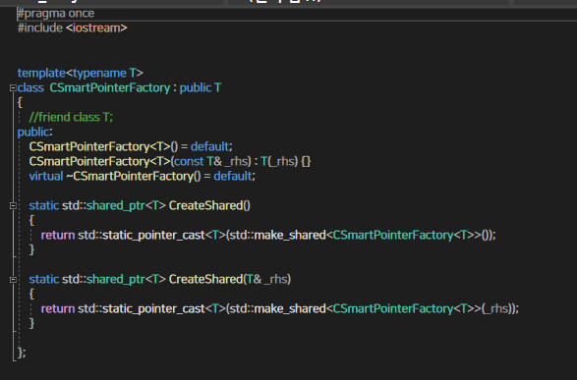
모든 게임 객체는 smart_pointer를 이용한 shared_ptr로 관리되고 있습니다.
그래서 public으로 생성자를 관리하지 않고 protected로 보호하여 스마트 포인터를 생성하기 위한 클래스를 만들었습니다.
해당 객체의 자식으로 만들어서 생성자를 노출시킨 다음 그 객체를 만들어서 리턴합니다.

Slide 9
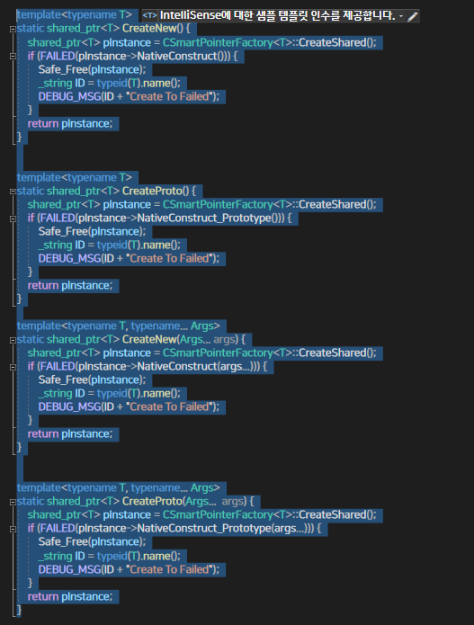
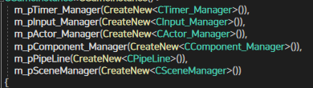
CreateNew나 Proto를 사용하여 모든 객체의 내부 함수에는 NativeConstruct, NativeConstruct_Prototype이 존재해서 해당 함수를 통해서 객체를 초기화하거나 생성합니다.

Slide 10
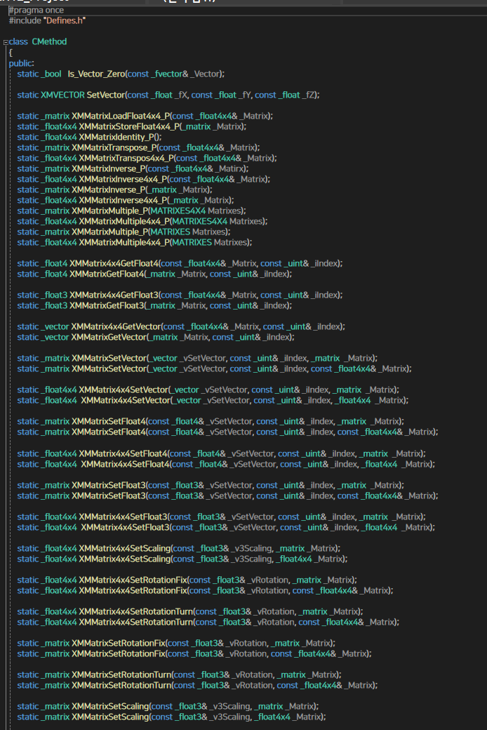
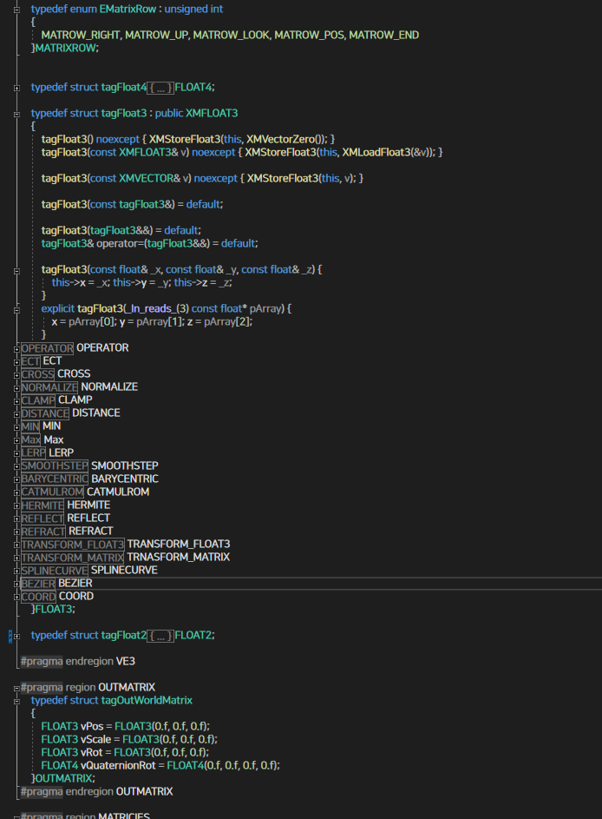
게임 개발에 도움을 주는 Method 클래스와 XMFLOAT3, 2 등의 구조체를 상속받아 재정의하여
저만의 방식으로 개발 환경을 더 편하게 하기 위해 만들어 보았습니다.

Slide 11
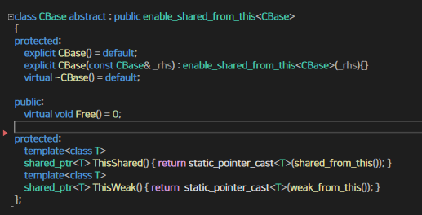
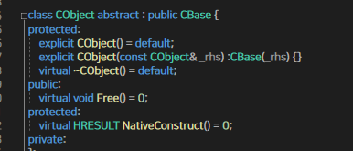
모든 클래스는 Base를 상속받아서 만들어집니다.
Base는 SmartPointer를 본격적으로 사용하기 위해서 enable_shared_from_this 를 상속 받습니다.
그리고 이 상속들을 이용하기 위해 template 함수를 만들어서 자기 자신의 스마트 포인터를 잘 가져올 수 있도록 했습니다.
그리고 Object는 다른 매니저 클래스와 구분하기 위한 용도로 사용했습니다.
Actor 는 게임 상에 나오는 모든 객체가 상속 받습니다.
Component는 Actor를 보조하는 클래스로 게임 상에 그려지지 않습니다.

Slide 12
모든 클래스는 Base를 상속받아서 만들어집니다.
Base는 SmartPointer를 본격적으로 사용하기 위해서 enable_shared_from_this 를 상속 받습니다.
그리고 이 상속들을 이용하기 위해 template 함수를 만들어서 자기 자신의 스마트 포인터를 잘 가져올 수 있도록 했습니다.
그리고 Object는 다른 매니저 클래스와 구분하기 위한 용도로 사용했습니다.
Actor 는 게임 상에 나오는 모든 객체가 상속 받습니다.
Component는 Actor를 보조하는 클래스로 게임 상에 그려지지 않습니다.

Slide 13

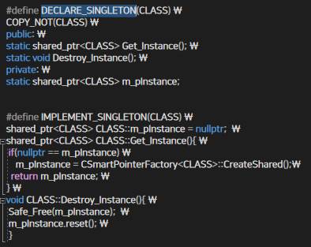
게임의 유일한 싱글턴 패턴을 이용한 객체입니다.
해당 매크로로 싱글톤 객체들을 정의합니다.
부모 자식간에는 shared_ptr를 사용하기 저는 좀 마음에 안 들어서 해당 클래스 그대로 사용하기로 했습니다.
GET_INSTANCE 매크로는 싱글톤 객체를 가져오는 Macro로써 귀찮게 CGameInstance::Get_Instance() 같은 문장을 쓰지 않고 값을 가져 올 수 있어서 편합니다.

Slide 14
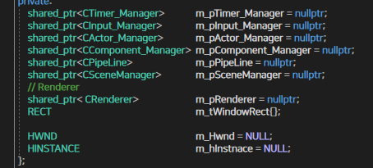
게임 인스턴스는 해당 Manager들을 멤버 변수로 가지고 있습니다.
TimerManager : 주로 DeltaSeconds를 발생시키기 위한 용도로 사용하고 있습니다. Timer 객체를 멤버 변수로 가지고 있습니다.
InputManager : 입력과 관련된 클래스입니다.
ActorManager : 액터의 Proto와 Clone들을 멤버 변수로 가지고 있습니다.
ComponenetManger : 컴포넌트의 Proto 객체를 가지고 있어서 클론을 생성하는 용도로 씁니다.
PipeLine : 카메라를 세팅하여 해당 카메라로 볼 수 있는 화면들로 전환합니다.
SceneManager : 각 장면들을 관리합니다. 로고와 게임 씬이 존재합니다.
Renderer : 각 객체들을 모은 다음 해당 객체에서 한 번에 그립니다.

Slide 15

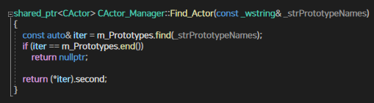

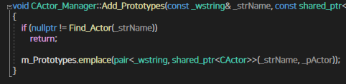
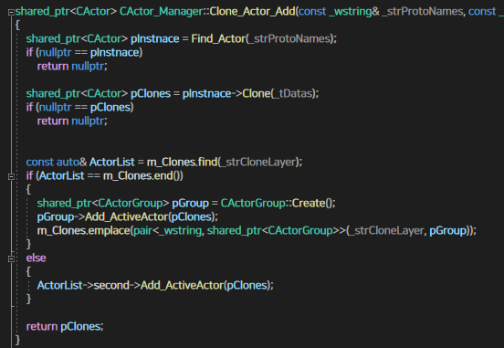
ActorManager는 먼저 ActorManager에다가 ProtoType 객체를 등록하는 것에서 시작합니다.
Unordered_map 컨테이너에 객체의 프로토 타입 이름과 객체 자체를 받아서 저장합니다.
그리고 Clone_Actor_Add 함수 내부에서 Find_Actor를 통해 해당 객체가 어디에 있는지 찾은 다음 해당 객체를 Layer 객체를 생성하여 그 안에다가 집어 넣고 그 Layer를 ActorManager에 등록시킵니다.

Slide 16
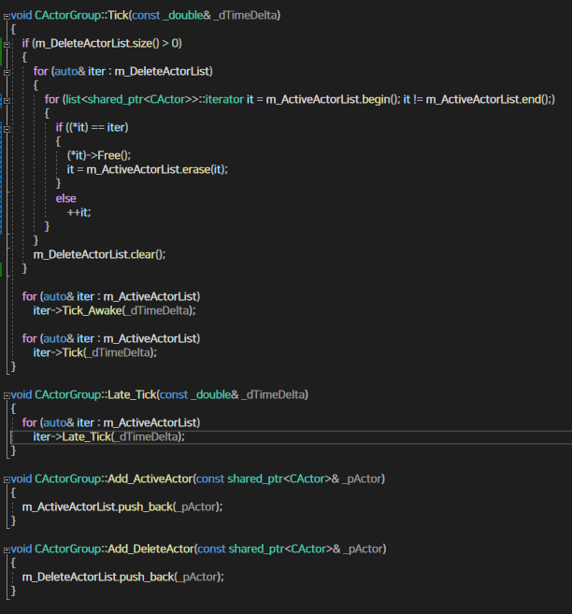
ActorGroup 클래스는 객체를 전반적으로 관리하며
만약 삭제될 Actor가 추가되었을 경우 해당 객체를 먼저 ActiveActor에 삭제해서 꼬이는 일이 없도록 만들었습니다.
Tick, Late_Tick으로 객체의 주기적은 행동들을 호출할 수 있도록 합니다.

Slide 17
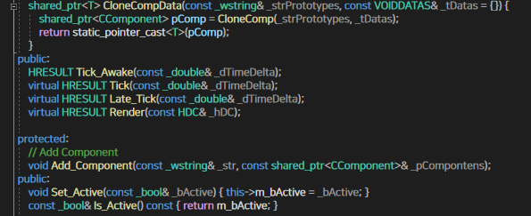
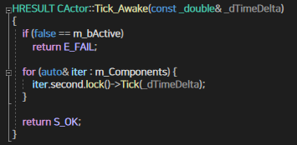
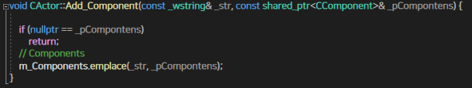
Actor 클래스는 게임상에 존재하는 모든 객체의 부모입니다.
TickAwake를 통해 해당 객체 내부에서 unordered_map으로 관리하고 있는 Component 들의 Tick을 호출합니다.
또한 CloneCompData를 통해서 해당 멤버 함수를 통해 객체 내부에서 Component 클래스를 빠르게 받아올 수 있도록 합니다.
Active 같은 경우는 객체의 활성화를 나타내며 True일 때는 활성화 False일 때는 비활성화를 나타냅니다.
VOIDDATAS (vector<void*>) 해당 변수를 통해서 밖에서 구조체 변수를 정의하여 받아오면 해당 변수를 해당 함수에 맞게 캐스팅하여 객체의 값을 제대로 받아옵니다.

Slide 18
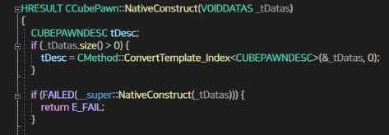
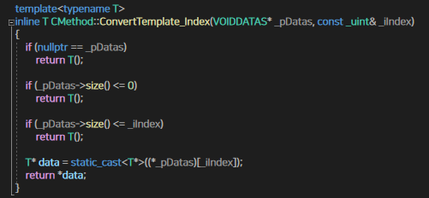
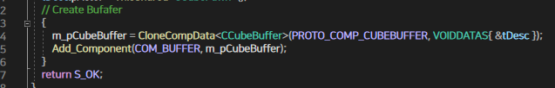
Actor를 상속 받는 클래스와 각각 필요에 따라서 클래스를 상속 받았습니다. 제 프레임 워크 구조는 거미줄과 같은 상속 구조를 적극적으로 활용 하였습니다.
VOIDDATAS (vector<void*>) 해당 변수를 통해서 밖에서 구조체 변수를 정의하여 받아오면 해당 변수를 해당 함수에 맞게 캐스팅하여 객체의 값을 제대로 받아옵니다.
ConvertTemplate_Index 함수를 통해서 vector 컨테이너에 저장되어 있는 void* 포인터를 해당 type에 맞게 캐스팅하여 리턴하는 방식으로 사용합니다. 이를 통해 해당 클래스를 복제하는데 필요한 정보들을 자유롭게 받을 수 있다는 장점이 있습니다.
또한 CubePawn은 무조건 CubeBuffer를 받는다는 생각을 가지고 CubeBuffer를 할당 받습니다.

Slide 19

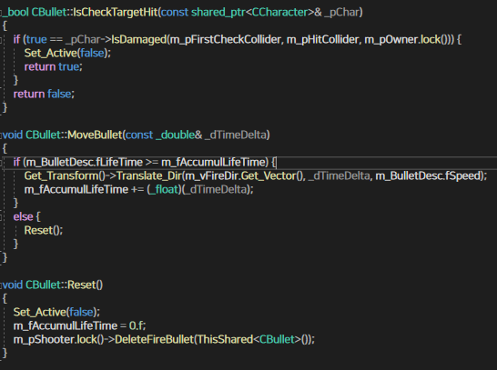
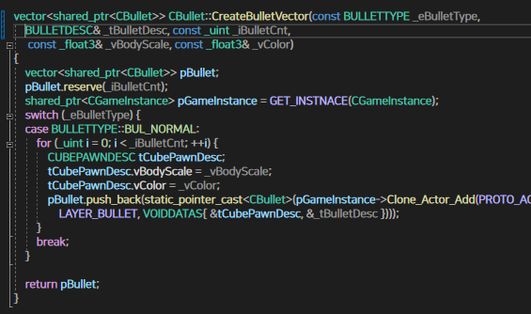
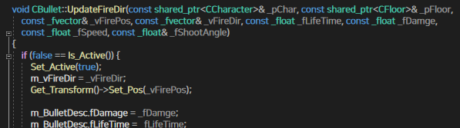
IsCheckTargetHit은 캐릭터가 총알을 맞았는지 검사해서 맞았으면 내부의 대미지 받는다는 함수를 호출 할 수 있게 총알의 AABB 체크, OBB 체크 두 번 체크 한 다음 해당 총알의 주인 클래스를 넣어줍니다.
MoveBullet은 총알이 움직이는 함수이고 총알의 LifeTime이 다 되지 않을 때까지 계속 발사하고 만약에 총알의 LifeTime이 다 되었으면 해당 총알을 비활성화 시킵니다.
CreateBufferVector 함수를 통해 해당 총알에 대한 정보들을 받아오고 총알을 내부적으로 만들어서 리턴하는 static 함수입니다.
UpdataFireDir는 총알을 가지고 있는 Shooter 클래스에서 총알을 발사하겠다는 함수를 호출할 때, 호출되는 클래스 입니다. 매번 총알의 정보들을 받아와서 나중에 바꾸기 편하게 만들었습니다.

Slide 20
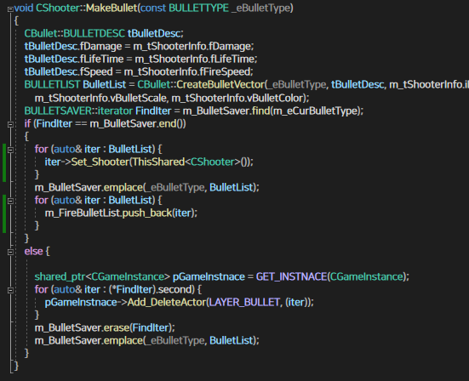
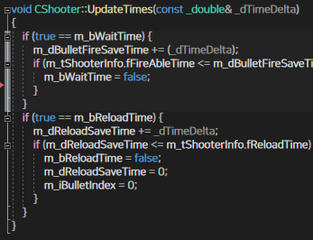
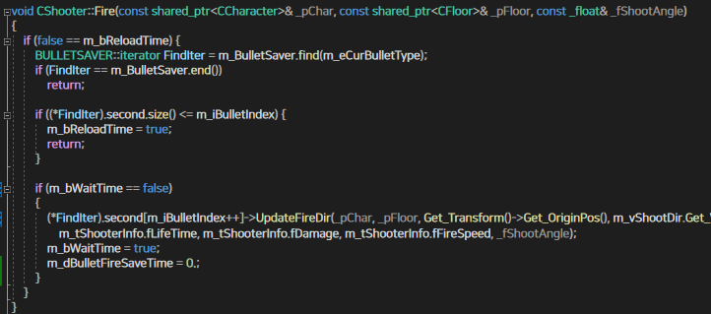
Shooter 클래스는 외부에서 받아오는 정보들을 활용해서 총알의 숫자를 생성한 다음 총알을 미리 저장해 놓습니다.
그리고 Fire 함수를 통해 총알이 발사되도록 하고 Reload나 AbleTime을 통해 총알이 발사되는 시간과 모두 발사되었을 때, 총알이 다시 발사되기까지의 시간 딜레이를 주었습니다.

Slide 21
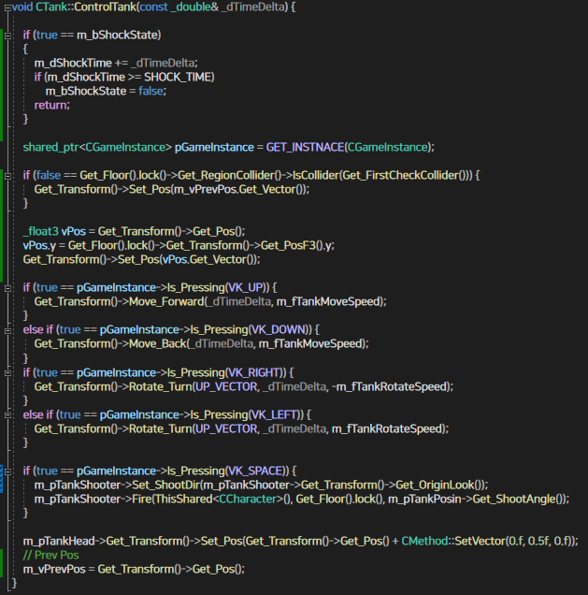

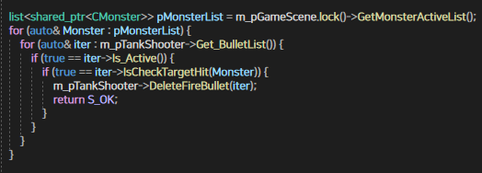
Tank 클래스는 플레이어 클래스로 ControlHead, Posin, Shooter 클래스를 멤버 변수로 가지고 있습니다.
그래서 이 녀석들의 정보를 주고 받아 유기적으로 관리하며 포신에 head의 부모 트랜스폼을 추가하여 같이 움직일 수 있게 만들었습니다.
또한 몬스터와 슈터가 가지고 있는 총달들이 현재 충돌하고 있는 상태인지 검사하여 해당 몬스터들이 데미지를 받도록 만들었습니다.
ControlTank 함수를 통해서 키 값을 눌렀을 때, 해당 객체가 어디로 움직일지 혹은 스페이스를 눌렀을 때 총알이 발사된다는 객체의 정보를 관리하였습니다.

Slide 22
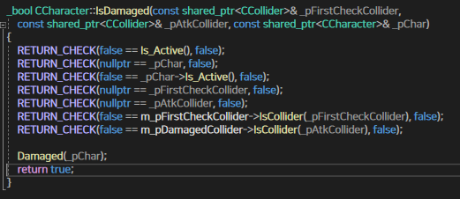
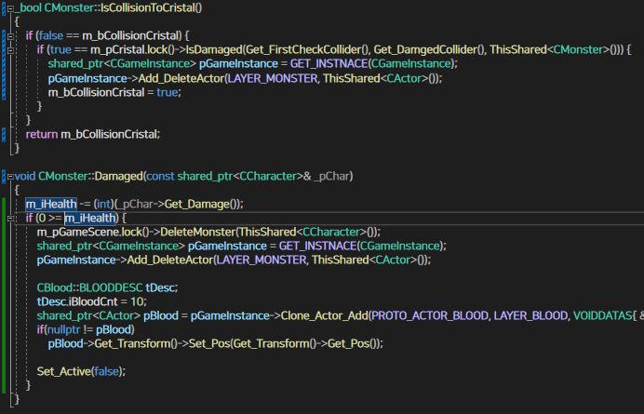
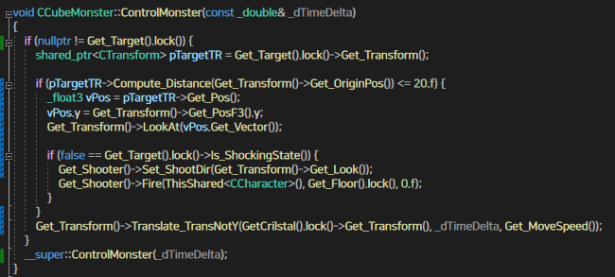
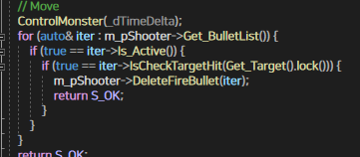
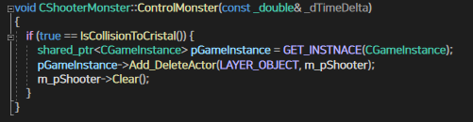
ShooterMonster 클래스를 만들어서 총알을 발사하는 몬스터가 존재하고 또한, 여러 종류의 몬스터들을 만들 수 있도록 했습니다.
IsDamaged 함수를 통해서 Damaged 함수가 호출되면 자기 자신을 삭제할 수 있게 Add_DeleteActor를 호출하고 피를 발생시킵니다.
IsCollisionToCristal을 통해서 몬스터가 목표에 닿았으면 자기 자신을 삭제합니다. 또한 몬스터가 가지고 있는 총알이 플레이어가 맞았는지 계속 체크합니다.
그리고 타겟과의 거리가 가까우면 해당 타겟 객체가 Shocking 상태가 아닐 대만 해당 객체에 총을 발사하고 목표를 향해 이동합니다.

Slide 23
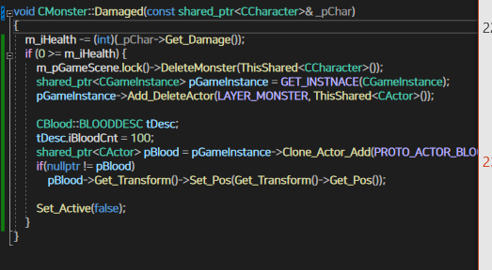
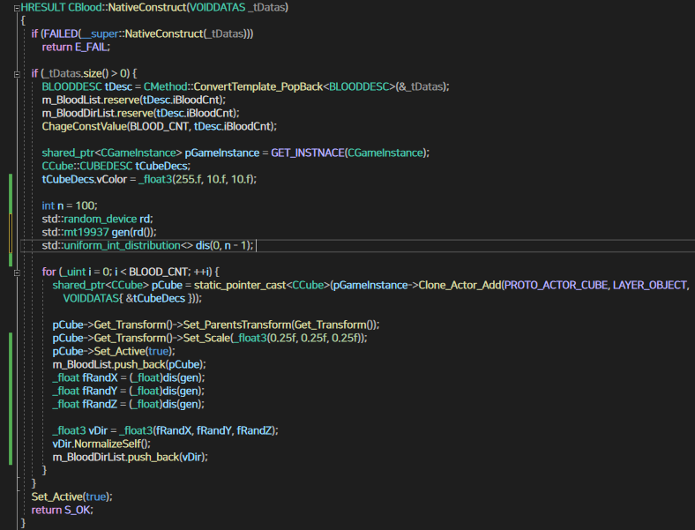
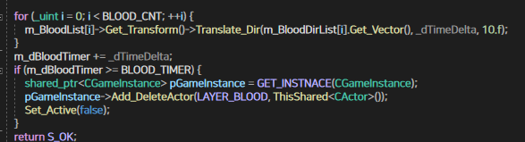
데미지가 발생하고, 적이 사망시 100개가 넘는 파티클을 발생시킵니다.
Blood 클래스는 파티클 객체로, 실제로 그려지지는 않지만 Tick이나 Late_Tick은 호출됩니다. 그래서 Cube를 내부적으로 생성한 다음
#include<random> 정규분호를 이용해서 값을 랜덤하게 준 Direction을 사용하여 객체의 방향을 정의하였습니다.
그래서 일정 시간이 될 때까지 계속 큐브들을 움직인 다음 해당 객체를 소멸시킵니다.

Slide 24
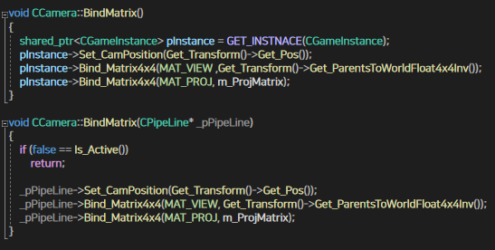
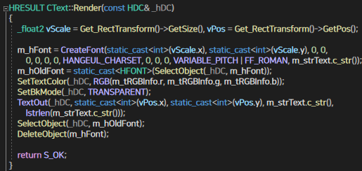
Camera 클래스는 게임 세상에 존재하는 객체들을 그리기 위한 용도로 존재하는 클래스로서 파이프라인 클래스에 등록되어 관리됩니다.
그래서 BindMatrix 함수를 통해서 해당 클래스에 객체를 그리는데 필요한 투영행렬, 카메라의 역행렬을 바인드해줍니다.
Camera 클래스는 게임 세상에 존재하는 객체들을 그리기 위한 용도로 존재하는 클래스로서 파이프라인 클래스에 등록되어 관리됩니다.
그래서 BindMatrix 함수를 통해서 해당 클래스에 객체를 그리는데 필요한 투영행렬, 카메라의 역행렬을 바인드해줍니다.

Slide 25


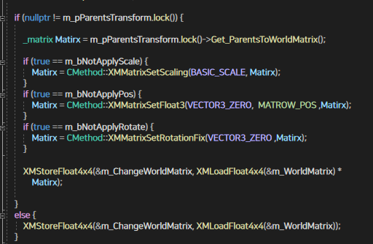
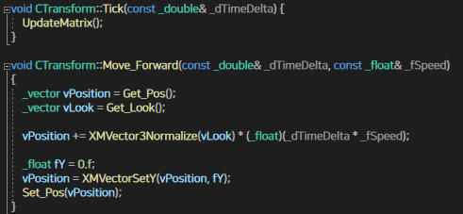
Transform 컴포넌트는 객체의 이동, 방향등을 행렬을 통하여 관리합니다.
WorldMatrix를 통하여 객체의 이동, 방향을 통제하고 ChangeWorldMatrix를 통해서 부모 행렬을 곱한 상태의 위치와 방향들을 받아올 수 있도록 만들었습니다.
등록한 Transform이 null이 아니면 scale, pos, rotate가 각각 초기화 되어야 하는지 확인 후 부모 행렬을 자식 행렬에 곱합니다.
또한 매 프레임마다 해당 기능이 호출되도록 만들었으며
Forward와 같은 함수를 통해서 객체를 게임 세상에서 여러 방향으로 이동시킵니다.

Slide 26
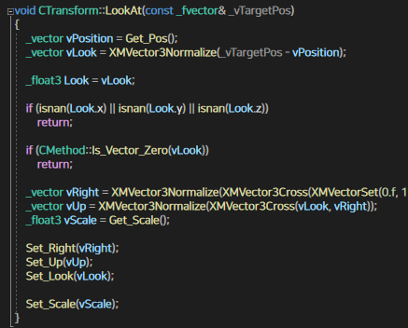
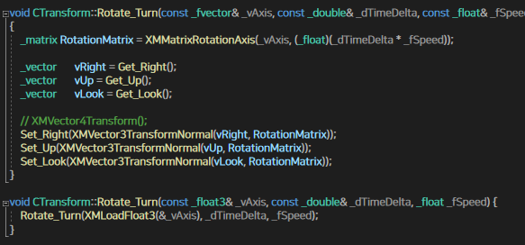
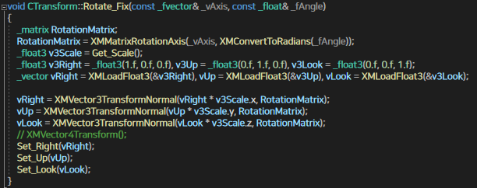
Rotate Turn 함수는 현재 객체의 회전을 행렬로 만들어서 객체를 현재 상태에서 회전 시키는 함수 입니다.
Rotate Fix 함수는 객체의 회전 값을 초기화 시킨 다음 해당 각도 만큼 회전 시키는 함수 입니다.
Look At 함수는 객체의 외적을 활용하여 객체가 바라보고 있는 방향과 (0, 1, 0, 0) 벡터를 내적하여 Right를 만들고 Right벡터와 위에서 사용한 Look벡터를 외적하여 Up 벡터를 만들어서 해당 객체가 원하는 위치를 바라볼 수 있게 만듭니다.

Slide 27

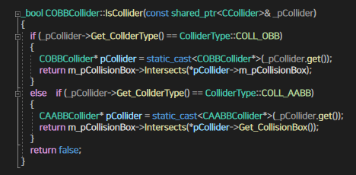
Collider 클래스는 객체의 충돌을 감지하기 위한 클래스 입니다.
Tick에서 객체의 위치를 해당 컴포넌트를 가지고 있는 주인 객체의 위치로 갱신 시키고 Scale을 다시 원상태로 복구 시킵니다.
그래서 이 Scale과 다른 콜라이더 컴포넌트를 검사하여 해당 객체가 충돌되었는지 판단하게 만듦니다.

Slide 28

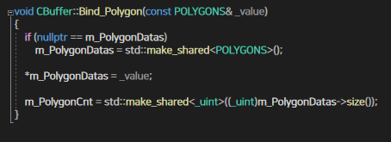


Buffer 컴포넌트는 객체를 그릴 요소들을 관리하는 클래스로서
프로토타입이나 클론으로 생성한 Buffer POLYGON 들을 Bind_Polygon 함수를 통해서 내부에 Set 합니다.
그리고 복사 생성자를 호출하여 모델 데이터를 공유합니다.
Render에서는 World * View * Proj까지 계산 한 행렬을 내부 POLYGON 함수를 통해 전달하여 화면에 그리는 역할을 수행합니다.

Slide 29



RenderID를 통해서 해당 객체의 정보를 받아와서 List에 넣어줍니다.
객체들을 그린 다음 모두 Clear 해줍니다.
객체들을 그릴 때는 PipeLine의 BindCameraMatirix를 호출하여 PipeLine에 정의되어 있는 카메라의 행렬들을 바인드 해줍니다.

Slide 30



Pipeline 클래스는 그리기 위한 행렬들과 카메라를 저장하고 그것을 통해 객체를 그릴 수 있도록 도와주는 클래스 입니다.
Ad Camera는 카메라를 추가하고
ChangeCamera는 현재 만약 카메라가 등록되어 있는 상태라면 찾아서 등록하고 아니라면 금방 등록을 할 수 있도록 만들었습니다.
BindCameraMatrix는 위험한 능력으로 한 번 사용하면 안됩니다.
CombineMatrix는 World, View, Proj을 미리 곱한 다음에 그 값을 세계에 전하는데 쓰겠습니다.

Slide 31



SceneManager는 Scene 객체를 관리하는 매니저입니다
ㄷㄷ.
Scene는 객체들을 관리하며 이를 통해 Logo 씬이나 게임 씬을 만들었습니다.
또한 객체들이 중복되어 생기지 않도록 LoadSceneData라는 것을 만들어서 NativeConstrtuct에서 불러오는 것 말고 해당 함수에서만 할당할 수 있게 만들어 놓았습니다.

Slide 32





각종 함수들을 통해서 GameScene에 존재하는 객체들을 유기적으로 관리합니다.
lateTick에서는 Text들의 값을 변경하거나 일정 시간이 지나면 몬스터가 나오게 설정하였습니다.
DeletMonster 가 호출되어 리스트 내부의 몬스터들이 모두 죽은 다음, 0명이 되었을 때, CheckDiedMonster로 라운드를 하나 올리고 Next라운드로 갈꺼라는 bool 변수를 true로 변경합니다.
또한 MonsterRandom Spawn에서 라운드 별로 AddMonster List로 몬스터 객체를 랜덤한 위치에 생성합니다.
그리고 10라운드를 모두 끝내면 본래 게임 화면으로 돌아옵니다.

Slide 33



Add_Prototypoe을 통해서 객체나 컴포넌트의 원본을 생성합니다.
Main Loop에서는 60분의 1로 제한 하는 코드를 추가했습니다.

Slide 34
감사합니다!

